Slide 1
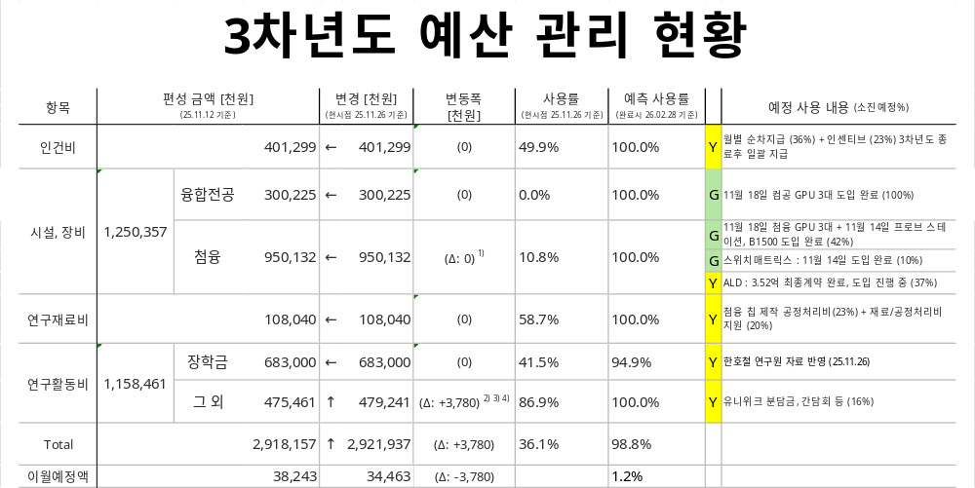
측정장비 11/14 (금) + GPU 11/18 (화) 도입완료: ALD 제외 장비도입현황은 Green light -> 검수 이후 금액지불 증빙 인수인계 진행
STOB 리그 팀활동지원비 총 300만원 추가 지출 발생 (600 천원/팀 x 5팀 = Δ:+3,000 천원)
– 2차년도 당시에는 사업단 지출 없이 KIAT에서 직접 지급: 3차년도 변동사항
유니위크 점심식사 지원금 (애슐리퀸즈) 기존 예정인원보다 많은 인원 참석으로 인한 증액 (약 Δ:+600 천원)
첨단융합학부 신규선발 장학생 간담회 진행 예산 소폭 증액 (Δ:+100 천원)
* 그외 10만원 가량 예산 구체화 진행 (A4용지 추가 구매 등) (Δ:+100 천원)
총 사업비 : 2,956,400 천원

